Slide 1



Baøi hoïc kinh nghieäm:
Chào mừng quí thầy cô !!!
GV: Nguyễn Thị Thanh Thúy
TrườngTHCS Long Biên

Slide 2

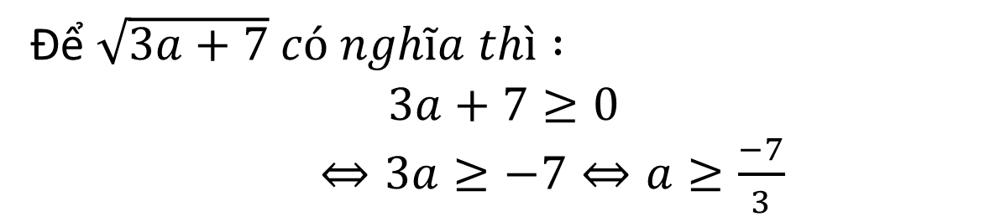
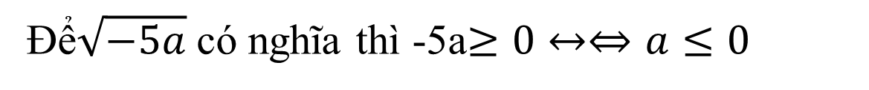
KIỂM TRA BÀI CŨ
-Với giá trị nào của a thì căn thức sau có nghĩa?.
-Tính:
Đáp án
a)
Để$\sqrt{−5a}$có nghĩa thì -5a$≥0↔⇔a≤0$
b)
Để $\sqrt{3a+7} có nghĩa thì :$
$$3a+7≥0$$
$⇔3a≥−7⇔a≥\frac{−7}{3}$

Slide 3
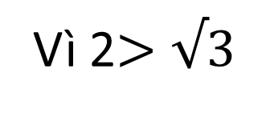
KIỂM TRA BÀI CŨ
-Với giá trị nào của a thì căn thức sau có nghĩa?.
-Tính:
Đáp án
Vì 2$>√3$

Slide 4
LIÊN HỆ PHÉP NHÂN VÀ PHÉP KHAI PHƯƠNG
Bài 3:
1.Định lí

Định lí:
Với hai số a và b không âm, ta có:
?1
Tính và so sánh
và
Giải
Chứng minh:
Ta có:
Vì a$≥0 và b≥0 nên a,b xác định và không âm.$
Ta có:
Vậy
Vậy:
Chú ý:
(Định lí trên có thể mở rộng với tích của nhiều số không âm.

Slide 5
LIÊN HỆ PHÉP NHÂN VÀ PHÉP KHAI PHƯƠNG
Bài 3:
1.Định lí

2.Áp dụng
a. Quy tắc khai phương một tích:
Muốn khai phương một tích của các số không âm, ta có thể khai phương từng thừa số rồi nhân kết quả với nhau.
Ví dụ1: áp dụng quy tắc khai phương một tích, hãy tính
Giải

Slide 6
LIÊN HỆ PHÉP NHÂN VÀ PHÉP KHAI PHƯƠNG
Bài 3:
1.Định lí
2.Áp dụng
a. Quy tắc khai phương một tích:
?2
Tính
Giải

Slide 7
LIÊN HỆ PHÉP NHÂN VÀ PHÉP KHAI PHƯƠNG
Bài 3:
1.Định lí
2.Áp dụng

a. Quy tắc khai phương một tích:
b. Quy tắc nhân các căn bậc hai:
Muốn nhân các căn bậc hai của các số không âm, ta có thể nhân các số dưới dấu căn với nhau rồi khai phương kết quả đó.
Ví dụ2:
Giải

Slide 8
LIÊN HỆ PHÉP NHÂN VÀ PHÉP KHAI PHƯƠNG
Bài 3:
1.Định lí
2.Áp dụng
a. Quy tắc khai phương một tích:
b. Quy tắc nhân các căn bậc hai:
?3
Tính
Giải

Slide 9
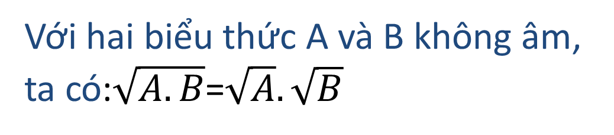
LIÊN HỆ PHÉP NHÂN VÀ PHÉP KHAI PHƯƠNG
Bài 3:
1.Định lí
2.Áp dụng
a. Quy tắc khai phương một tích:
b. Quy tắc nhân các căn bậc hai:
Chú ý:
Với hai biểu thức A và B không âm, ta có:$\sqrt{A.B}$=$\sqrt{A}.\sqrt{B}$
Với biểu thức không âm,ta có:

Slide 10
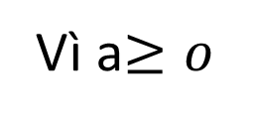
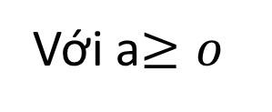
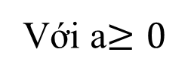
LIÊN HỆ PHÉP NHÂN VÀ PHÉP KHAI PHƯƠNG
Bài 3:
1.Định lí
2.Áp dụng
a. Quy tắc khai phương một tích:
b. Quy tắc nhân các căn bậc hai:
Ví dụ3:
Rút gọn
Với a$≥0$
Giải
Vì a$≥o$
Vậy
Vậy
Với a$≥o$
Vậy

Slide 11
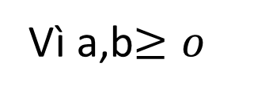
LIÊN HỆ PHÉP NHÂN VÀ PHÉP KHAI PHƯƠNG
Bài 3:
1.Định lí
2.Áp dụng
a. Quy tắc khai phương một tích:
b. Quy tắc nhân các căn bậc hai:
Rút gọn các biểu thức sau (với a và b không âm).
?4
Giải
Vì a,b$≥o$
Vậy
Vậy

Slide 12

LIÊN HỆ PHÉP NHÂN VÀ PHÉP KHAI PHƯƠNG
Bài 3:
1.Định lí
2.Áp dụng
Củng cố
Nhắc lại các công thức đã học
Dặn dò
Học thuộc bài
Làm bài 17,18,19,20 trang15
Chuẩn bị tiết luyện tập

